Slide 1
基于SGX的新型代理重加密技术
3140103447 梁子原

Slide 2
背景
在很多情况下，人们需要将数据保存在第三方代理。（数字版权保护、分布式文件系统、云计算等）
大多数代理都是半可信的。（只相信其会按照我们的要求执行相应的操作）
如何保证数据在代理处保存及传输时的安全？

Slide 3
代理重加密技术
代理重加密（Proxy Re-encryption)是密文间的一种密钥转换机制，是由Blaze，Bleumer和Strauss等人在1998年的欧洲密码学年会上提出的。
在代理重加密中，一个半可信代理人通过代理授权人产生的转换密钥rk把用授权人Alice的公钥pka加密的密文转化为用被授权人Bob的公钥pkb加密的密文，在这个过程中，代理人得不到数据的明文信息，从而降低了数据泄露风险。而这两个密文所对应的明文是一样的，使Alice和Bob之间实现了数据共享。

Slide 4
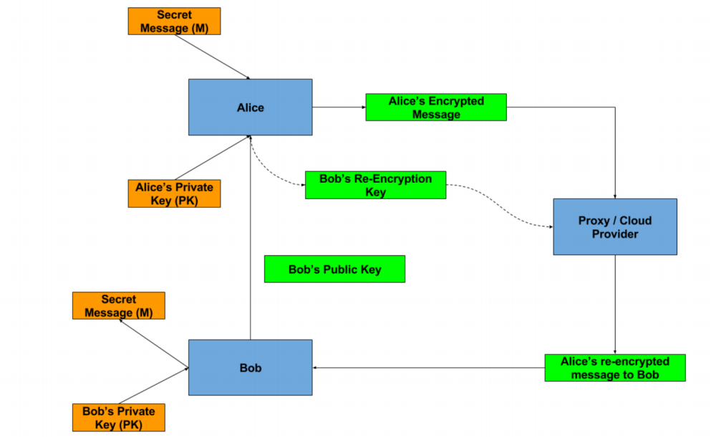
PRE原理框图

Slide 5
PRE流程
A用A的公钥pka加密消息m,将密文交给代理D
B请求该消息后，A(?)生成重加密密钥rk,并将rk交给D
D用rk处理密文，将之转化为用B的公钥加密的密文，并交给B
B收到密文，用B的私钥解密得到m
重加密密钥rk:
由A用A的私钥和B的公钥生成，并发送给D
预先生成，并存储在代理D处

Slide 6
PRE相关研究
最早由Blaze等人在1998年的欧洲密码学年会上提出
Ateniese等人对代理重加密进行了形式化的定义, 并且使用双线性对构建了随机预言模型下安全的单向代理重加密方案
Canetti等首次利用CHK(canetti-halevi-katz methodology)技术构造了一种在标准模型下满足CCA安全的双向多跳PRE方案
Libert和Vergnaud在2008年PKC会议上，提出了第一个标准模型下选择密文安全的单向PRE方案
........

Slide 7
PRE存在问题
对于同种加密系统下的代理重加密，此时重加密密钥的生成以及转化效率比较高
对于不同加密系统之间的代理重加密，存在的主要问题是不同加密系统之间的用户之间的重加密密钥的生成较为复杂

Slide 8
Intel SGX技术
英特尔软件防护扩展Intel SGX (Software Guard Extensions)是一种面向应用程序开发人员的英特尔技术。从第六代英特尔酷睿处理器平台开始，英特尔引入了英特尔软件防护扩展新指令集，使用特殊指令和软件可以将应用程序代码放进一个围圈(Enclave)中执行｡围圈可提供一个隔离的可信执行环境。防止恶意软件影响围圈内的代码和数据，从而保障用户的关键代码和数据的机密性和完整性。

Slide 9
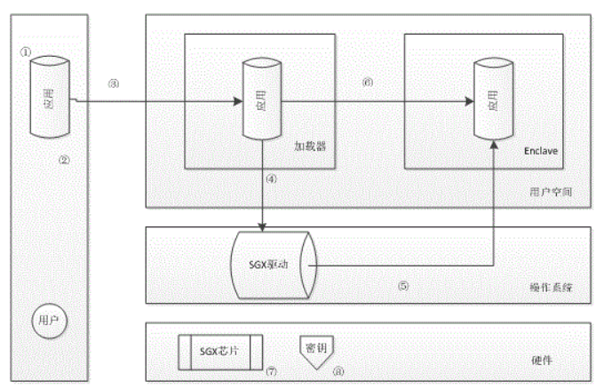
SGX原理示意图

Slide 10
SGX技术
SGX技术的原理主要包含隔离执行和远程认证两个核心机制
隔离执行：SGX技术允许一部分程序代码执行在一个安全的运行环境中，这个环境称为围圈。SGX技术可以保障围圈中的数据在运行过程中不会被例如BIOS，操作系统,虚拟机管理器等其他应用程序或高级别的系统软件篡改或监听。
远程认证：SGX技术使用一个身份公认的特殊围圈，称为“引用围圈”。只有引用围圈可以访问用于认证的处理器密钥。当目标围圈收到远程认证请求时，目标围圈首先与本地平台内的引用围圈进行相互认证。

Slide 11
SGX与TrustZone
SGX与早前ARM提出的TrustZone（TZ）的概念比较相似。
二者都可以理解为一个可信执行环境
TZ中通过CPU划分为两个隔离环境（安全世界和正常世界），两者之间通过SMC指令通信；而SGX中一个CPU可以运行多个安全围圈，并发执行亦可。
TZ是个公用大保险柜，什么东西都装进去，有漏洞的代码或程序可能也进去了，而且保险柜钥匙在管理员手上，必须相信管理员。SGX每个围圈有自己的保险柜，钥匙在自己手上。

Slide 12
SGX 相关研究
目前，围绕SGX技术的研究主要可以分成两方面：一部分是基于SGX技术自身系统安全的相关问题的研究，一部分是考虑将SGX技术应用于安全的相关研究，这个安全既包括应用安全，也包括网络安全。

Slide 13
SGX自身研究
Jaebaek Seo等人实现了防御机制SGX—ShieldHl以及代码在围圈中的地址空间随机化，有效地减少了用SGX保护的程序受到缓冲溢出攻击的可能性
Ming-Wei Shih等人实现了在编译器层将原程序自动封装为安全代码的机制T—SGX应对恶意操作系统的受控制信道攻击
Sangho Lee等人提出了分支阴影攻击获知围圈中程序的控制流信息，分支阴影攻击利用了SGX技术从围圈模式切换到非围圈模式过程中不清除分支历史的弱点
......

Slide 14
SGX 应用研究
Andrew Baumann等人提出的Haven系统通过修改Drawbridge沙箱，实现了将不经修改的完整Windows应用在位于沙箱中的围圈中的安全执行，实现了SGX技术对任意应用的支持
Sergei Arnautov等人实现的安全容器机制SCONE，实现了用户级别的线程和异步系统调用，在保证较小TCB和较低性能开销的情况下，实现了对Docker容器进程完整性和隐私性的保护
Seongmin Kim等人则较为专注于SGX技术在网络系统和网路功能中的应用。利用SGX技术实现了保证域问路由认证过程中路由信息隐私性的软件定义域间路由系统，又提出在Tor匿名网络中使用支持SGX技术的洋葱路由器和目录权威节点
......

Slide 15
研究目的
本课题属于第二种
本研究的主要目的即是将Intel SGX技术与代理重加密结合起来，构造基于SGX技术的代理重加密技术，并进行分析和优化。意在解决不同加密系统之间的代理重加密效率低的问题。

Slide 16
设计原理
SGX技术中的围圈的安全边界只包含CPU和它自身。也就是说，在我们信任Intel公司的前提下，SGX技术生成的围圈可以视为一个接近绝对安全的环境。
先解密再加密的运行效率要比生成重加密密钥高很多

Slide 17
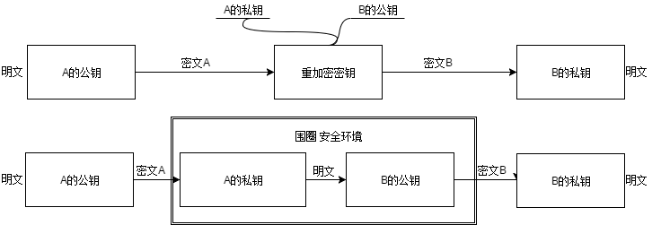
传统代理重加密与基于SGX的代理重加密

Slide 18
可行性分析
可行前例：Iron: Functional Encryption using Intel SGX. ACM CCS 2017
相似之处：
代理重加密：解密再加密-->重加密密钥
函数加密：解密再执行函数-->函数密钥
他们的处理方法：
将解密和执行函数的过程放到围圈里面，分别将之命名为解密围圈（Decryption Enclaves）和函数围圈（Function Enclaves）
效率高于生成函数密钥

Slide 19
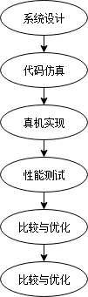
技术路线

Slide 20
技术路线
仿真阶段将利用Intel官方发布的SGX_SDK。
硬件实现阶段主要是在支持SGX技术的计算机上实际运行。
性能测试与对比优化阶段将基于Intel SGX技术的代理重加密与非SGX的代理重加密进行对比，分析数据，优化系统，并与预期结果相对照。（根据实际情况进行调整）

Slide 21
时间安排
三月初完成基于SGX技术的代理重加密系统的仿真；
三月完成该系统在支持SGX的硬件系统上的具体实现，并进行调试与优化；
四月进行与其他系统之间的横向比较，并撰写小论文；
五月完成毕业论文的撰写和结题答辩

Slide 22
谢谢

